Slide 1
玩转智能小车
第十一课
悬崖勒马

Slide 2
课程目标
了解巡线传感器的基本原理，并能够使用它解决实际问题

Slide 3
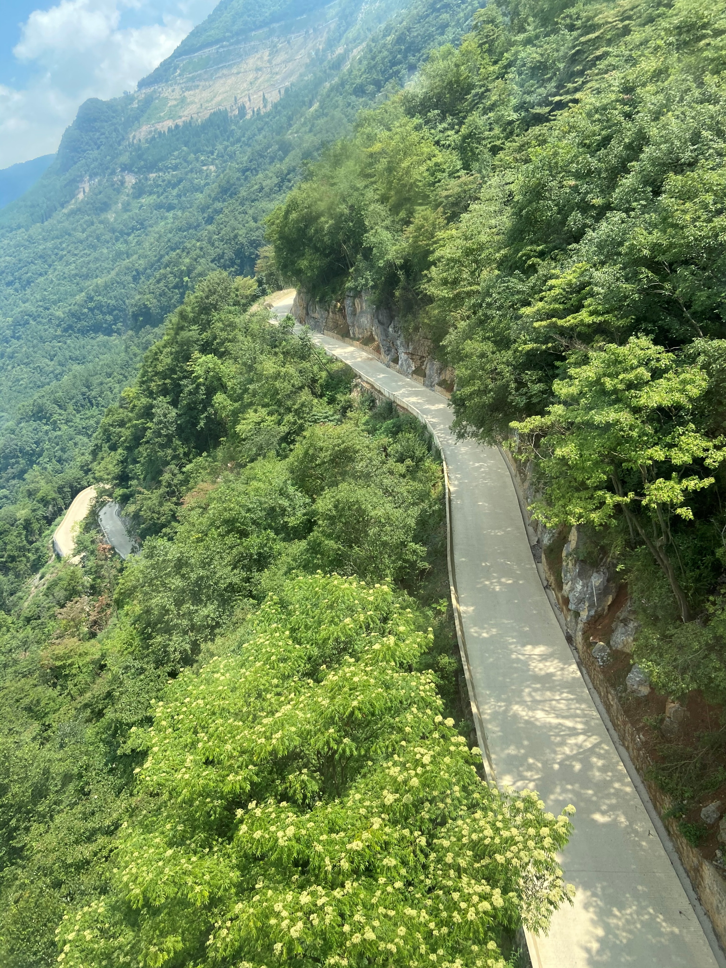
背景介绍
小车及时停止！
设计一辆小车，其能在坠落前自动停车。

Slide 4
想一想
如何使汽车在悬崖边自动停止？
为了解决这个问题，我们可以使用条件语句和巡线传感器。

Slide 5
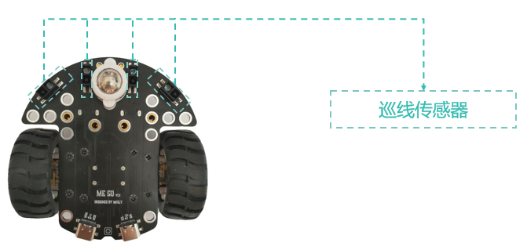
硬件

Slide 6



软件模块列表
ME GO模块

Slide 7
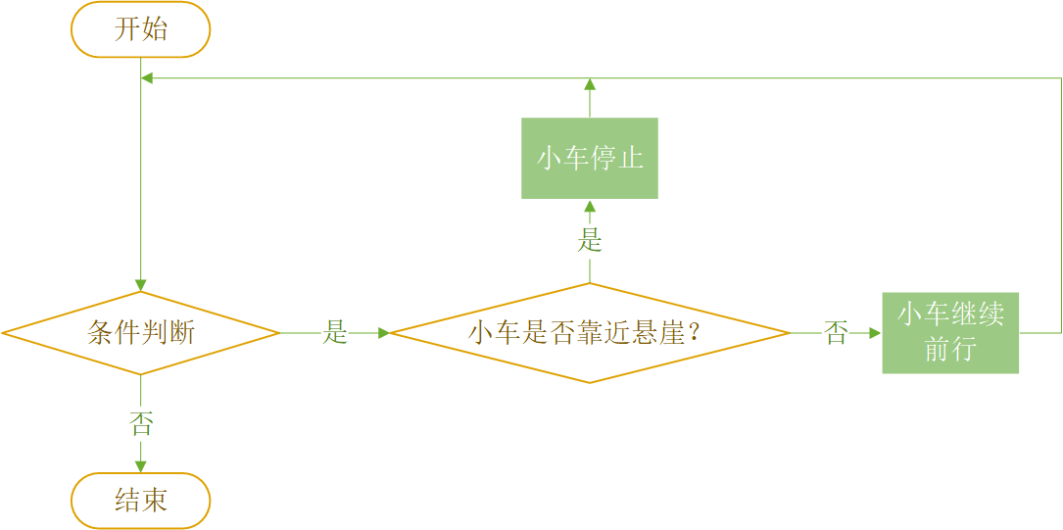
流程图

Slide 8
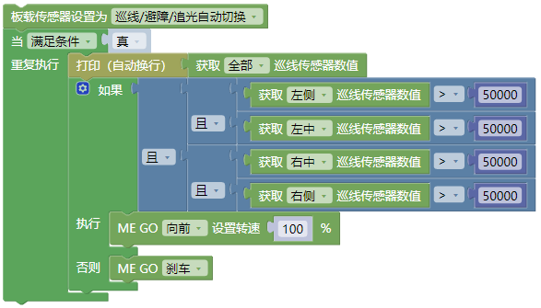
代码
代码展示

Slide 9
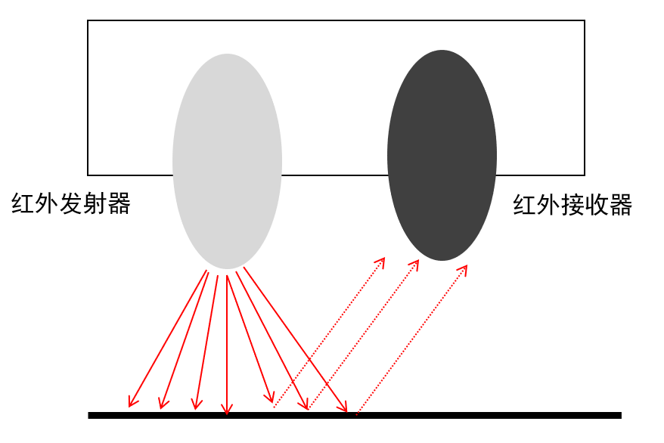
知识讲解
巡线传感器由两个半圆点组成，一个是透明的，另一个是暗的。透明的点用于发射红外线，暗点用于接收红外线。黑点接收到的红外线的值，用于确定汽车是否靠近悬崖。
当汽车接近悬崖时，红外线发射器发射红外线，但同时，红外线接收器只接收较少的红外线，巡线传感器的值较小。

Slide 10
拓展任务
小车功能升级
小车停在“悬崖”处后，后退并左转，然后继续向前行驶。

Slide 11
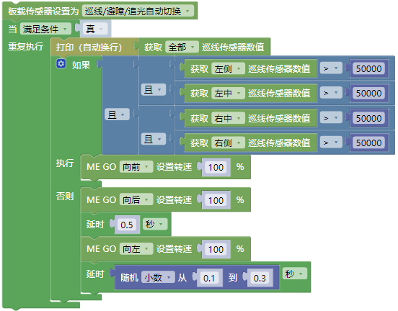
样例
代码样例

Slide 12
常见问题
问题1:只有当汽车的左端接近悬崖时，它才会停止，而当右端接近悬崖，汽车不会停止。
获取传感器值时，仅获取车辆左侧的值。
问题2:倒车后，车没有左转，而是右转。
汽车左右轮的转向设置错误。

